Slide 1
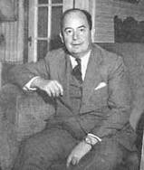
Neumann János
Élete, Munkássága, és az első számítógép Magyarországon.

Slide 2
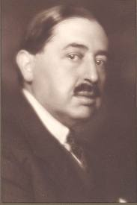
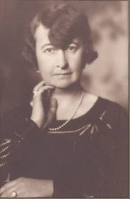
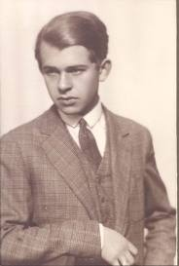

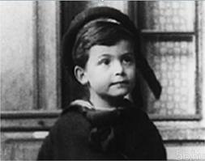
Neumann Család
Neumann Miksa Kann Margit
Neumann Mihály Neumann Miklós Ágoston Neumann János

Slide 3
Tanulmányai
-1913. fasori Evangélikus Gimnázium
5. osztály legjobb matematikusa, és az ország legjobb matematikusa kitüntetés.
-1921. budapesti Tudományos Egyetem, Bölcsész Kar. „Az általános elmélet axiomatikus felépítése.”
-1926. zürichi Szövetségi Műszaki Egyetem. Vegyészmérnök.

Slide 4
Oktatói munkássága
Berlini Egyetem, Hamburgi Egyetem, Princetoni Egyetem.
1937-re Amerikai Állampolgár.

Slide 5
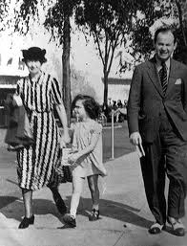
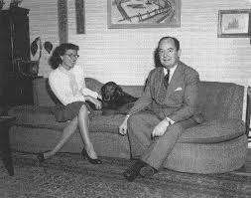
Családja.
Kövesi Marietta Marina, Dán Klára, és
és Neumann János. Neumann János.

Slide 6
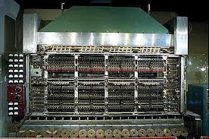
Az IAS-Gép (Neumann Gép)
1952-re készült el, de már 1951-ben használták.

Slide 7
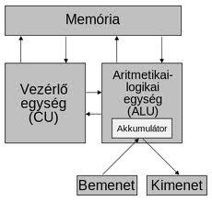
A Neumann-Gép
A 4 építőköve:
- aritmetikai-logikai egység
- kimenetek/bemenetek
- vezérlőegység
- memória

Slide 8
Neumann-Elvek
Az elektronikus működésű számítógép aritmetikai és logikai műveletek elvégzésére legyen alkalmas.
Tárolt program alapján működjön.
A programoknak és az adatoknak közös tárolója legyen.
Sorosan dolgozza fel a program által meghatározott utasításokat.
A műveletek elvégzéséhez a kettes számrendszert használja.

Slide 9
Első Számítógép Magyarországon
Az 1957-ben elkészült első hazai tervezésű és kivitelezésű elektromechanikus számítógépet Kozma László építette a Műszaki Egyetemen (MESZ-1). Oktatási célra készült, és elektroncsövek helyett még jelfogók (relék) dolgoztak benne. RAM memóriája 81 bájtos volt, "winchestere" nem volt. A programot kilyukasztott fóliákkal vitték be, az eredményt egy hagyományos írógép írta ki. Ezzel párhuzamosan építették az MTA Kibernetikai Kutatócsoportjában (KKCS) az első magyar elektronikus számítógépet, szovjet tervek továbbfejlesztésével; ez már 5 kilobájtos memóriával rendelkezett. A végleges változat csak 1959-re készült el. S hogy mire is lehetett használni ezt a szerkezetet? Például tervhivatali mátrixokat számolt ki, bonyolult matematikai és nyelvészeti problémákat oldott meg, és az épülő Erzsébet híd statikai számításainak az ellenőrzését is el tudta végezni.

Slide 10
A munka oroszlánrészét akkor kell majd elvégezni, ha a gép már elkészült, és használható lesz. Ekkor magát a gépet kell majd kísérleti eszközként fölhasználni. -Neumann János.

Slide 11
Köszönöm a figyelmet.

